Slide 1



Minőség. Közösség. KÁROLI
Nekünk is az a fontos, hogy Neked sikerüljön!

Slide 2


Hol lehet és kell tájékozódni, jelentkezni
A 2026. évi általános felvételi eljárás főbb tudnivalói jelentkezés
A jelentkezők Ügyfélkapu+ vagy Digitális Állampolgárság (DÁP) azonosítást követően léphetnek be az E-felvételibe, nem szükséges ehhez regisztrálniuk a Felvi.hu-n.
A végén hitelesíteni!
Határidő 2026. február 15.
Legfeljebb hat hely jelölhető meg.
Díjmentesen három jelentkezési helyet lehet megjelölni, további három jelentkezési hely választása esetén 2000 – 2000 Ft kiegészítő díjat kell fizetni.
A befizetés határideje megegyezik a jelentkezési határidővel.
A jelentkezéskor rangsort kell felállítani, amely később egyszer módosítható.
Egyszeri sorrendmódosítás, dokumentumpótlás határideje 2026. július 7.
Jogorvoslati kérelem (keresetlevél) benyújtásának
határideje: a döntés közlésétől számított 15 napon belül
A felvételi eljárással kapcsolatos általános kérdésekben a 1818-as telefonszámon (6-os gomb – oktatás, képzés, felsőoktatási felvételi eljárás)
Felvi.hu Ügyfélszolgálat telefon: (06 1) 477 3131
Cím: Budapest, XII. kerület, Maros u. 19-21.
Levelezési cím: Oktatási Hivatal, 1380 Budapest, Pf. 1190
E-mail: info@felvi.hu
Honlap: Felvi.hu - Ügyfélszolgálat

Slide 3
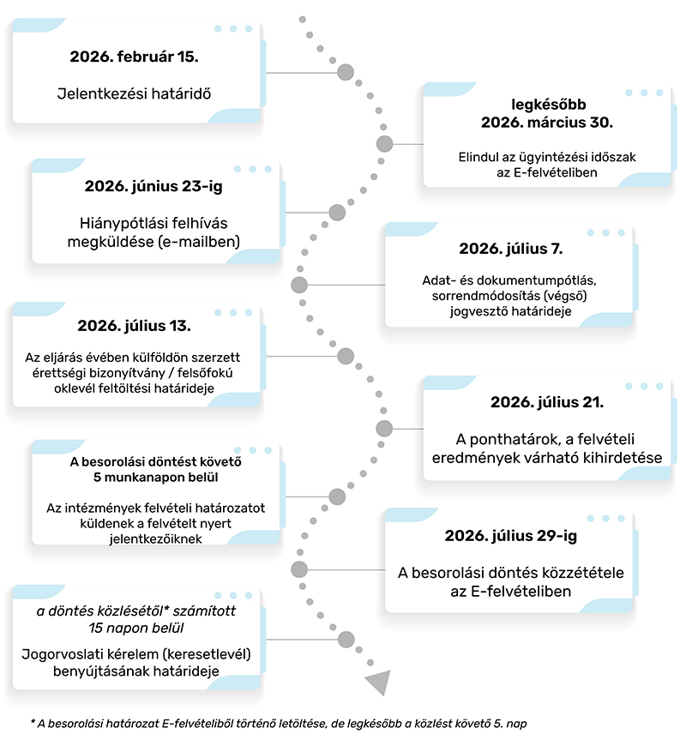
Határidők
Felvi.hu 2025.12.18

Slide 4
Elektronikus ügyintézés, jelentkezés
A felsőoktatási felvételi eljárás során arra kell törekedni, hogy mindent elektronikusan intézzen a jelentkező, elfeledve a papír alapú ügyintézést.
A jelentkezők Ügyfélkapu+ vagy Digitális Állampolgárság (DÁP) azonosítást követően léphetnek be az E-felvételibe, nem szükséges ehhez regisztrálniuk a Felvi.hu-n.
A végén hitelesíteni!
A személyes adatait és a lakcímét a rendszer az Ügyfélkapun keresztül történt azonosításnak köszönhetően automatikusan átveszi a központi nyilvántartásból, tehát ezeket az adatokat az E-felvételi felületén nem tudja módosítani.
Ha az ellenőrzés során helytelen személyes és lakcím adatokat lát, akkor ezek javításáról kormányablakban, okmányirodában tud intézkedni.
Ott lehet megnézni és ellenőrizni minden jelentkezőnek
  a róla rögzített adatokat,
  a benyújtott dokumentumai státuszát,
  a pontszámait, beleértve a többletpontokat is,
  a besorolási döntést (ezen található, hogy milyen sorrendben jelentkezett, amennyiben első helyen jelölte a KRE-ÁJK-át akkor ezzel a dokumentummal tudja igazolni!!! Amikor megkapja mentse le, nyomtassa ki, a bizonyítás Önt terheli! Később nem tudja beszerezni (ez az információ nekünk nincs meg)!

Slide 5
A 2026. évi jelentkezés
A 2026. évi általános felsőoktatási felvételi eljárásban legfeljebb hat jelentkezési hely jelölhető meg. Egy jelentkezési helynek számít, ha ugyanazon jelentkezési hely mindkét finanszírozási formáját megjelöli, vagyis, ha az intézmény, a kar, a szak, a képzési szint, a munkarend, a képzés helye és nyelve is azonos, csak a finanszírozási forma tér el.
Ezeket természetesen külön sorban kell feltüntetni, vagyis a jelentkezéskor maximum tizenkét sor tölthető ki.
A jelentkezési határidő után új képzést már nem lehet megjelölni! Ez magában foglalja a jelentkezéskor megadott jelentkezési hely bármely adatának (intézmény, kar, szint, szak, munkarend, szakirány, meghirdetés nyelve) módosítását is!
Egy kivétel: ha egy meglévő jelentkezés mellé annak addig meg nem jelölt másik finanszírozási formáját szeretné utólag hozzáadni (azaz a két sor kizárólag a finanszírozási formában tér el).
Ha egy adott középiskolai tantárgyból újra szeretne emelt, vagy középszintű érettségi vizsgát tenni, akkor az érettségi vizsgára külön kell jelentkezni. www.oktatas.hu
Határideje a május-júniusi vizsgaidőszak esetén 2026. február 15.

Slide 6
NEM kell feltölteni az alábbi dokumentumokat
A 2003. január 1. után megszerzett államilag elismert nyelvvizsgák esetében az elektronikus jelentkezés során a bizonyítvány adatainak megadása kötelező az E-felvételi-ben (nyelv megnevezése, foka, típusa, bizonyítvány száma, anyakönyvi szám). Az államilag elismert nyelvvizsga-bizonyítvány hitelességének az ellenőrzése a nyelvvizsgák nyelvvizsga-anyakönyveinek nyilvántartásából történik.
A 2006. január 1. után kibocsátott magyar rendszerű érettségi bizonyítványban és érettségi tanúsítvány(ok)ban szereplő érettségi vizsgaeredményeket a Hivatal a köznevelés információs rendszeréből elektronikus úton veszi át.
A 2006. február 1. után magyarországi felsőoktatási intézményben szerzett, felsőfokú végzettséget igazoló oklevelet.
Az adatokat az Oktatási Hivatal elektronikus úton veszi át a felsőoktatás információs rendszeréből.
Amennyiben az előző dátumok figyelembe vételével van/lesz olyan érettségi, vagy nyelvvizsga eredménye, illetve olyan oklevele amelyet nem lát majd az E-felvételi rendszerben, illetve eltérést tapasztal, az e-ügyintézés keretében dokumentum feltöltésével tudja jelezni.

Slide 7
PONTSZÁMÍTÁS
Osztatlan képzésen (O)
500 pontos rendszer
    400 pont a tanulmányi és érettségi pontokból,
    100 pont intézményi pontokból.
Számítás módja:
a tanulmányi pontok (max. 200 pont) és az érettségi pontok (max. 200 pont) összege + az intézményi pontok;
tanulmányi pontok:
100 pont: középiskolai érdemjegyekből
az öt fő tantárgy utolsó két év végi érdemjegyeit kell összeadni, majd megduplázni
  magyar nyelv és irodalom, matematika, történelem, idegen nyelv, az ötödik bármely legalább 2 évig tanult középiskolai tantárgyból hozhatja az eredményét
100 pont: érettségi átlageredményéből
négy kötelező és az 5. tantárgy a 4 kötelezőn kívül – bármely érettségi vizsgatárgy lehet!
Az érettségi tárgyak százalékos eredményének átlaga, egész számra kerekítve
2005 előtti érettséginél az érdemjegyek átváltása százalékokra: jeles: 100%, jó: 79%, közepes: 59%, elégséges: 39%
érettségi pontok:
Főszabályként két érettségi vizsgatárgy százalékos eredményei alapján számítható pontok az érettségi pontok.
Amennyiben követelményként több érettségi vizsgatárgy választható – vagyis a kettőnél több megadott tantárgy között „vagy" szerepel – akkor ezek közül a jelentkező számára legkedvezőbb két érettségi vizsgatárgy eredményei alapján kell kiszámítani az érettségi pontokat. Az érettségi pontok összértéke maximum 200 pont lehet.

Slide 8
Tanulmányi pont akkor számítható, ha
a jelentkező az E-felvételiben úgy nyilatkozott, hogy középiskolai tanulmányai alatt szerzett eredményeit fel kívánja használni, ÉS
az E-felvételiben megjelölte azokat a tantárgyakat, amelyeknek figyelembevételét kéri, rögzítette azok eredményeit, ÉS
feltöltötte az ezeket igazoló év végi bizonyítványoldalakat, az esetleges osztályozó vagy javítóvizsga eredményeit és a tanulmányi előmenetellel kapcsolatos bejegyzéseket/jegyzeteket tartalmazó oldalakat.
Fontos tudni, hogy a választott tárgyak köre szakonként eltérő lehet (ennek az intézményi meghirdetések oldalain lehet utánanézni).
A tantárgy(ak) pontos kiválasztása a jelentkező érdeke és felelőssége – mivel ez a pontszámítás alapja, legyen körültekintő a rögzítés során!
A Hivatal az ellenőrzés során kizárólag azt vizsgálja, hogy a megjelölt választott tárgya(ka)t és azok eredmény(ei)t igazolta-e a jelentkező, és nem keres a jelentkező által beírt tárgy helyett másikat, akkor sem, ha a benyújtott dokumentumok alapján igazolható lenne egy jobb eredmény.
Az egyes szakokhoz választott tárgya(ka)t az ügyintézési időszakban egyetlen alkalommal módosítani lehet. A módosítással érintett tárgyat és annak eredményét a megfelelő dokumentummal igazolni kell – abban az esetben, ha azt a korábban feltöltött dokumentumok tartalmazzák, akkor nem kell azokat újra feltölteni!
Amennyiben külföldi rendszerben tanult valaki és a fenti kötelező tantárgyak bármelyikéből nem rendelkezik legalább két tanult év évvégi eredménnyel, úgy számára tanulmányi pont nem számítható, és a felvételi összpontszámát további pontszámítási módszerek (pl. érettségi pontok duplázása) alkalmazásával állapítják meg.

Slide 9
PONTSZÁMÍTÁS
Osztatlan képzésen (O)
2. az érettségi pontok kétszerese + az intézményi pontok;
  A kiválasztott szakon kötelező/választható két tantárgyat kell figyelembe venni.
  Az érettségik átszámítása szintenként:
  középszintű érettségi 100% = 67 pont
  emelt szintű érettségi 100% = 100 pont
3. Felsőoktatási szakképzésben szerzett oklevéllel vagy felsőfokú oklevél birtokában annak minősítése alapján szerezhető (kiváltja az emelt szintű érettségit), max. 400 pont + az intézményi pontok
Az oklevél minősítését az alábbi dokumentumokkal lehet igazolni:
  Elsődlegesen:
  oklevél, amennyiben tartalmazza az oklevél minősítését.
  Másodlagosan (ha az oklevél nem tartalmaz minősítést, abban az esetben is szükséges a feltöltése):
  (elektronikus) leckekönyv vagy oklevélmelléklet, amennyiben tartalmazza az oklevél minősítését.
Záróvizsga eredmény alapján akkor számítható pontszám, ha oklevél minősítést nem állapított meg a felsőoktatási intézmény.
KRE-ÁJK-án az oklevél minősítéséből számított pontok az alábbiak!
kitűnő/jeles minősítésű oklevél: 400 pont
jó minősítésű oklevél: 400 pont
közepes minősítésű oklevél: 355 pont
elégséges minősítésű oklevél: 310 pont

Slide 10
Érettségi vizsgák - újból
Új (tanúsítványt adó) érettségi vizsgára jelentkezni (magasabb osztályzat és/vagy pont érdekében) középszinten és emelt szinten a www.oktatas.hu oldalon (köznevelés menüpont/érettségi) leírtak szerint lehet.
Érettségi vizsgát két vizsgaidőszakban, a május-júniusi és az október-novemberi vizsgaidőszakban lehet tenni.
A jelentkezési határidő a május-júniusi vizsgaidőszakra
2026. február 15.
Az érettségi vizsgára jelentkezés és a felsőoktatási felvételi eljárás független egymástól, külön-külön kell jelentkezést benyújtani, a két művelet nem „helyettesíti" egymást.

Slide 11
Felsőoktatási felvételi szakmai vizsga – FFSZV változása
A felsőoktatási felvételi szakmai vizsga akkor sikeres, ha eléri a 25%-ot. Ebben az esetben a jelentkező teljesíti az emelt szintű érettségi feltételét. A pontszámítás során, a vizsgán elért százalékos eredményt veszik figyelembe akkor is, ha az adott tárgyból van érettségi vizsgaeredménye, és annak százalékos eredménye esetleg jobb
legalább 45%-os eredményű vizsgával lehet teljesíteni,
kétszintű érettségi bevezetése előtti érettségivel rendelkezők részére van lehetőség,
pontszámítás alapja az érettségi bizonyítványban lévő azonos tantárgy %-os eredménye,
magyar nyelven lehet megírni.
legalább 25%-os eredményű vizsgával lehet teljesíteni,
felvételi eljárást megelőző 5 évvel érettségivel rendelkező részére lehetőség,
pontszámítás alapja a felvételi vizsgán elért %-os eredmény,
egyes kiemelt tantárgyakból angol német nyelven is meg lehet írni.

Slide 12
Felsőoktatási felvételi szakmai vizsga - FFSZV
Felsőoktatási felvételi szakmai vizsgára az E-felvételi felületén a jelentkezési időszakban, azaz 2026. február 15-ig, az Érettségi eredmények menüpontban,
azt követően 2026. április 30-ig írásban, a felveteli.eljaras@oh.gov.hu e-mail címen lehet jelentkezni.
Jelentkezés
A felvételi eljárás során, ha nem rendelkezik a pontszámításhoz meghatározott emelt szintű tantárgyi érettségi vizsgával
  csak közismereti vizsgatantárgyból és
legfeljebb három
felsőoktatási felvételi szakmai vizsgára lehet jelentkezni.
A felsőoktatási felvételi szakmai vizsga ingyenes.
Olyan szakon, ahol csak középszintű érettségi vizsgaeredményt kérnek az intézmények, felsőoktatási felvételi szakmai vizsga nem tehető.

Slide 13
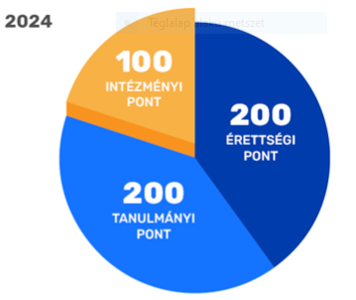
VÁLTOZÁS A PONTSZÁMÍTÁSBAN 2024
TANULMÁNYI PONT
A felsőoktatási intézmények meghatározhatnak a középiskolai eredményekhez egy ötödik középiskolai tantárgyat, és az érettségi átlaghoz egy érettségi vizsgatárgyat: BÁRMELYIK ÉRETTSÉGI TÁRGY lehet!
ÉRETTSÉGI PONT
A felsőoktatási intézmények szakonként határozzák meg az érettségi pont számításához szükséges két érettségi tárgy esetében a figyelembe vehető érettségi tárgyakat és azok szintjét.
Az emelt szintű és a középszintű érettségi eredmény átszámítása:
100% emelt szintű érettségi = 100 pont
100% középszintű eredmény = 67 pont
INTÉZMÉNYI PONT
Az intézményi pontok körét a felsőoktatási intézmények határozzák meg.
2024-től az intézmények meghatározhatnak szakonként minimum ponthatárt! NINCS MINIMUM PONTHATÁR!
Pontszámítás a 2024. évi felsőoktatási felvételi eljárások során
  Tanulmányi pont, érettségi pont, intézményi pont
https://www.felvi.hu/felveteli/jelentkezes/felveteli_tajekoztato/FFT_2023K/8_tablazatok/pontszamitas2024

Slide 14
Összpontszám
  Jogász osztatlan képzésen
  a tanulmányi pontok és az érettségi pontok összege + az intézményi pontok vagy
  az érettségi pontok kétszerese + az intézményi pontok vagy
  KRE-ÁJK-án felsőfokú oklevél és felsőoktatási szakképzésben szerzett oklevél birtokában az oklevél minősítése alapján is szerezhető max. 400 pont + az intézményi pontok.
  Minden esetben a jelentkező számára kedvezőbb módon kell számolni!
KRE-ÁJK-án az oklevél minősítéséből számított pontok az alábbiak!
kitűnő/jeles minősítésű oklevél: 400 pont
jó minősítésű oklevél: 400 pont
közepes minősítésű oklevél: 355 pont
elégséges minősítésű oklevél: 310 pont

Slide 15
Felvételi követelmények közötti eltérések, változások 2024-től
történelem és matek vagy magyar, filozófia vagy idegen nyelv (1)
(1) idegen nyelv: spanyol, orosz, olasz, német, latin, francia, angol
Debreceni Egyetem (DE) Állam- és Jogtudományi Kar Debrecen
Eötvös Loránd Tudományegyetem (ELTE) ELTE-ÁJK Állam- és Jogtudományi Kar
Károli Gáspár Református Egyetem (KRE) Állam- és Jogtudományi Kar
Pécsi Tudományegyetem (PTE) Állam- és Jogtudományi Kar Pécs
Szegedi Tudományegyetem (SZTE) Állam- és Jogtudományi Kar Szeged (2026-tól)
történelem vagy matek vagy magyar vagy filozófia vagy 1 idegen nyelv (1)
(1) idegen nyelv: spanyol, orosz, olasz, német, latin, francia, angol
Miskolci Egyetem (ME) Állam- és Jogtudomány Kar Miskolc
Pázmány Péter Katolikus Egyetem (PPKE) Jog- és Államtudományi Kar Budapest (vagy 1 idegen nyelv)
Széchenyi István Egyetem (SZE) Deák Ferenc Állam- és Jogtudományi Kar Győr
Szegedi Tudományegyetem (SZTE) Állam- és Jogtudományi Kar Szeged

Slide 16
Érettségi vizsgakövetelmények a KRE ÁJK által meghirdetett Osztatlan képzésen (O)
Képzési terület/ Munkarend / Finanszírozás | Kar / Kap. min. < max. | Képzés / érettségi vizsgakövetelmény
Jogi Jogász Nappali / állami ösztöndíjas O N A Nappali / önköltséges O N K Levelező / állami ösztöndíjas O L A Levelező / önköltséges O L K | KRE-ÁJK 10 < 90 10 < 80 NINCS 10 < 180 | Jogász osztatlan képzésen 1 emelt szintű érettségi vizsga kötelező történelem és matematika v. magyar nyelv és irodalom v. filozófia v. angol v. francia v. latin nyelv v. német v. olasz v. orosz v. spanyol Legalább egyet emelt szinten kell teljesíteni! Minimum pont: NINCS

Slide 17
ÁJK – Jogász osztatlan KAPACITÁS – ÖNKÖLTSÉG 2025., 2026.
KPZT | Fenntartó | Szak | Képzési szint, Munkarend, Fin. Forma | KRE Önköltség mértéke 2026/2027. tanév/félév | 2025A eljárásban
 |  |  |  |  | Min. kapacitás | Max. kapacitás
JOGI | egyéb | jogász | (ONA) | támogatott | 10 | 90
JOGI | egyéb | jogász | (ONK) | 350 000 Ft | 10 | 80
JOGI | egyéb | jogász | (OLA) | támogatott | nincs | nincs
JOGI | egyéb | jogász | (OLK) | 290 000 Ft | 10 | 180
ÁJK - Jogász osztatlan FELVÉTELI PONTHATÁR 2024A, 2025A
KPZT | Fenntartó | Képzés | Képzési szint, Munkarend, Fin. Forma | Ponthatár 2024A | Ponthatár 2025A
JOGI | egyéb | jogász | (ONA) | 436 | 445
JOGI | egyéb | jogász | (ONK) | 392 | 403
JOGI | egyéb | jogász | (OLK) | 384 | 392

Slide 18
Intézményi pont – maximum 100 pont
Emelt szintű érettségi vizsga - amelyből a jelentkező érettségi pontját számolják. Vizsgánként + 50 - 50 pont jár, (legalább 45%-os eredménynél) max. 100 pont;
Nyelvtudást igazoló dokumentum (bizonyítvány/oklevél),
    max. 40 pont; (B2, komplex nyelvvizsga 28 pont)
Aki ugyanabból a nyelvből nyelvvizsgát és emelt szintű érettségit is tesz, csak az emelt szintű- ért kap többletpontot.
Tanulmányi és művészeti versenyeredmény
Csak akkor jár többletpont, ha a jelentkező olyan tárgyból versenyzett, amely a kiválasztott szakon érettségi pontot adó tárgy.
54-es vagy 55-ös szakmaszámú szakképesítés (max. 32 pont) Jogász képzés nem szerepel az FFT2022A 6. sz. táblázatban
Sporteredmény igazolása
Esélyegyenlőség (max. 40 pont)
Az igazolási jogcímnek a Tájékoztató megjelenése (2025. december 20.) és 2026. július 8.
közötti időtartamban kell fennállnia az alábbi esetekben:
  Hátrányos helyzet igazolása
  Fogyatékosság igazolása
  Gyermekgondozás igazolása

Slide 19
Intézményi pont – maximum 100 pont
REFORMÁTUS HÁTTÉR/VONATKOZÁS
• református középiskolai végzettség 25 pont
• hittanból tett érettségi vizsga maximum 25 pont
• a Magyarországi Református Egyház szervezetében, közintézményében végzett önkéntes tevékenység, munka (minimum 6 hónap) - maximum 20 pont

Slide 20
Intézményi pont – maximum 100 pont
KÁROLI JUNIOR AKADÉMIA
• alapismereti kurzus elvégzése, tanúsítvány megszerzése - 100 pont
• által szervezett tanulmányi versenyen elért helyezés - 50 -100 pont
  (1. helyezés 100 pont, 2. helyezés 75 pont, 3. helyezés 50 pont)
• által szervezett programokon történő részvétel - 25 pont
ÖNKÉNTES (TARTALÉKOS) KATONAI SZOLGÁLAT
teljesítette a HM rendelet szerinti alapkiképzést 16 pont
hat hónapos szolgálati idő alatt, az alapkiképzést követően szakkiképzéssel egybefüggően végrehajtott önkéntes katonai szolgálat teljesítése 32 pont
további hat havi egybefüggő szolgálat esetén +32 pont, összesen legfeljebb 64 pont adható

Slide 21
Ötfokozatú skála, ahol 5 a legjobb eredmény; ebben az esetben a 2005 előtti magyar érettségi értékelés átváltási módszere kerül alkalmazásra.
Ötfokozatú értékelés | Átszámított százalékos eredmény | Középszintű eredmény a 2/3-os átváltás követően
5 | 100 | 67
4 | 79 | 53
3 | 59 | 40
2 | 39 | 26

Slide 22
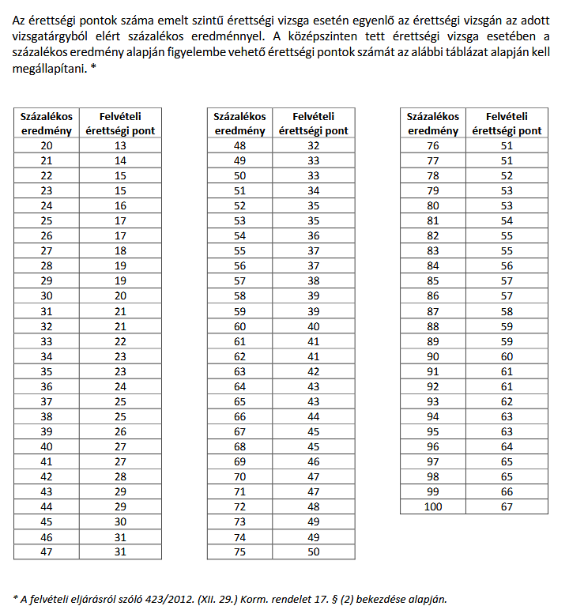

Slide 23
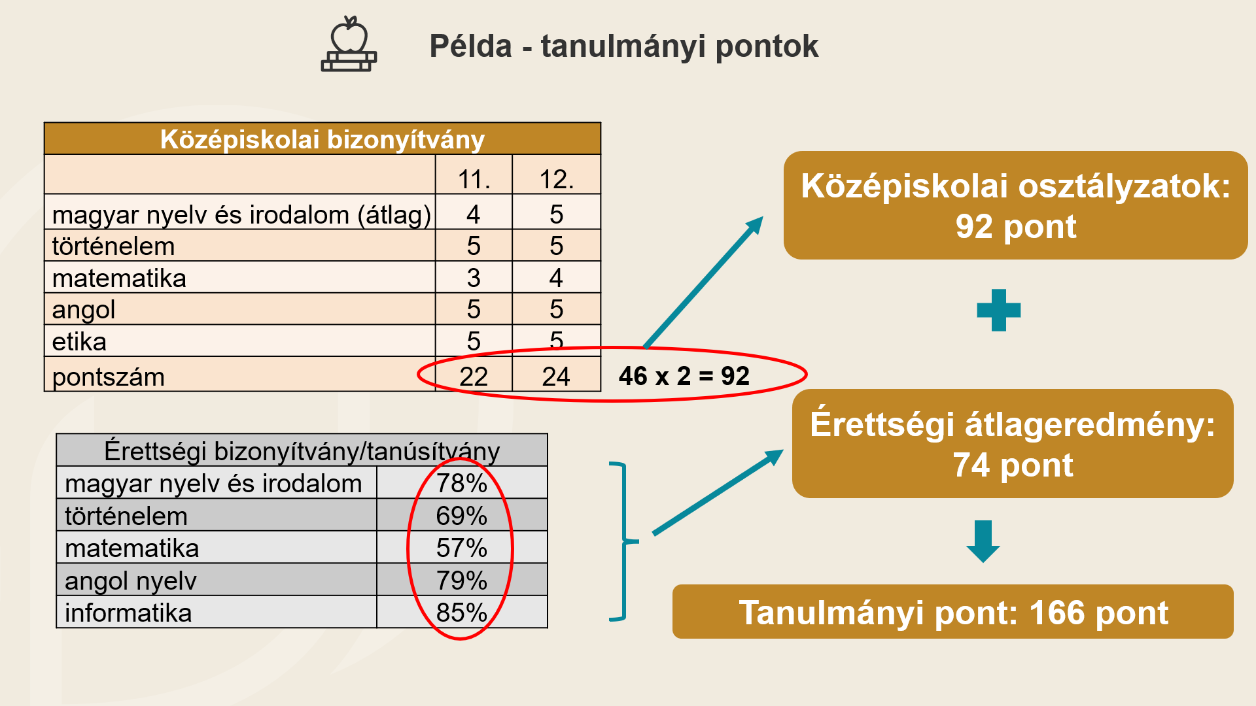

Slide 24
Példa – érettségi pontok
jogász
Érettségi vizsgatárgyak:
A felsőoktatási intézmények által eltérő módon meghatározott érettségi vizsgatárgyak közül két tárgy, a meghatározott szinten
Érettség bizonyítvány/tanúsítvány
magyar | 78% | K
történelem | 69% | E
matematika | 57% | K
angol nyelv | 85% | K
informatika | 79% | K
69+57=126
Érettségi pont: 126
középszint:
85%=57 pont

Slide 25

Képzéseinkről bővebben
Egyetemi és Kari ÖSZTÖNDÍJAK
https://ajk.kre.hu/index.php/hallgatoinknak/osztondijak.html
Honlap: http://www.kre.hu/felveteli/tajekoztato-kiadvany.php
E-mailben: felveteli@kre.hu
VÁLTOZÁS LEHETSÉGES!
A felvételivel kapcsolatos határidőkről, az eljárás menetéről a felvi.hu oldalán várhatóan 2025. december 18-án megjelenő, hivatalos Felsőoktatási felvételi tájékoztató ad részletes információt.

Slide 26

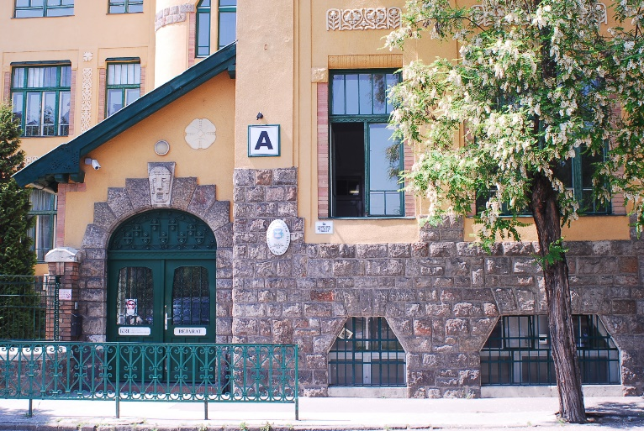
Jelentkezés, hitelesítés elektronikusan
2026. február 15. éjfélig
Ügyfélkapu+ / Digitális Állampolgárság azonosítást követően léphetnek be az E-felvételibe
ÁJK Nyílt Napok
1042 Budapest, Viola u. 2-4.
2026. január 27. (kedd) 10:00 óra
2026. február 10. (kedd) 10:00 óra
EDUCATIO
2026. január 8-10.
Regisztrálni szükséges a rendezvényekre!
1. helyen

